Slide 1
PsychoPy 介紹

Slide 2
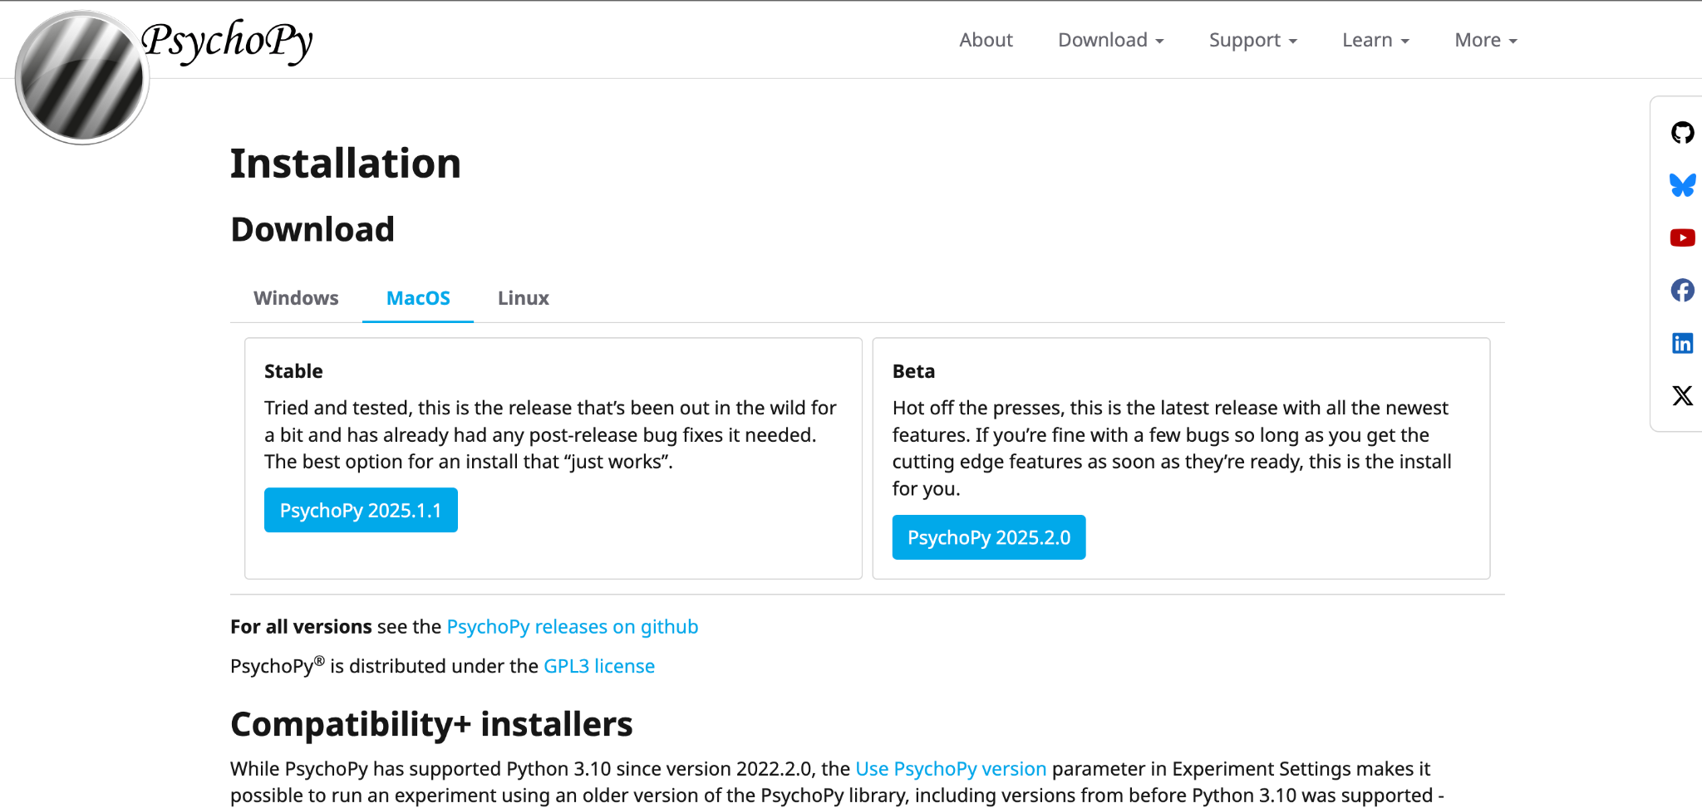
下載點

Slide 3
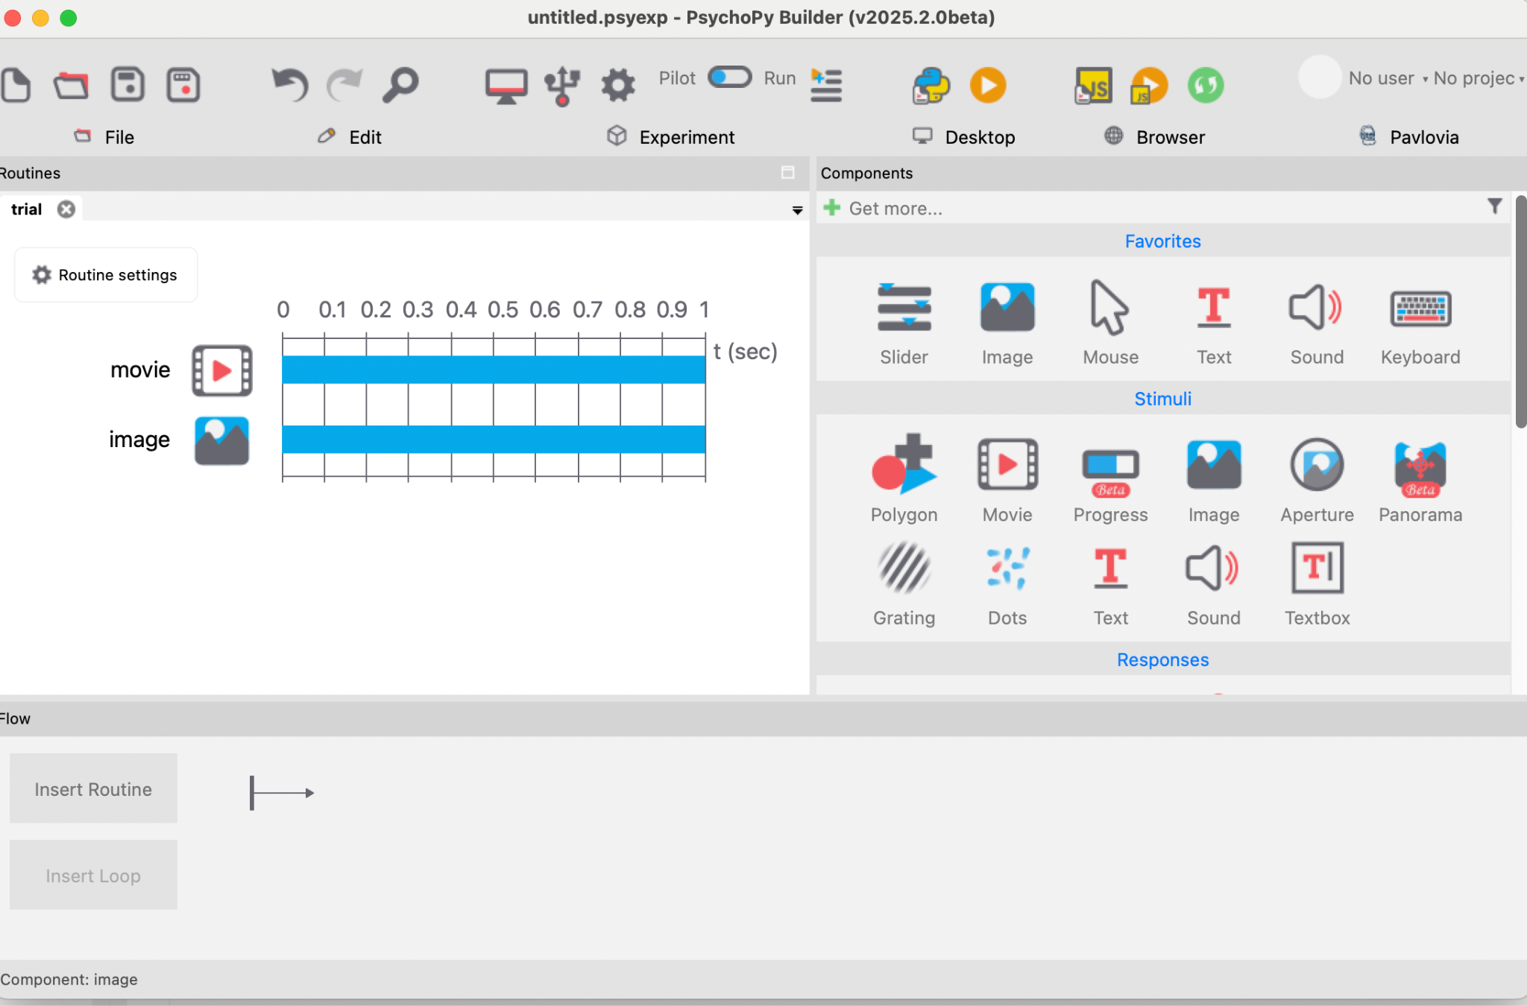
PsychoPy Builder (我們主要要用的）
操作欄
2. routines 區，
把功能加到這裡
3. Components ，可以把功能拖到routines 區
4. flow 顯示實驗流程

Slide 4
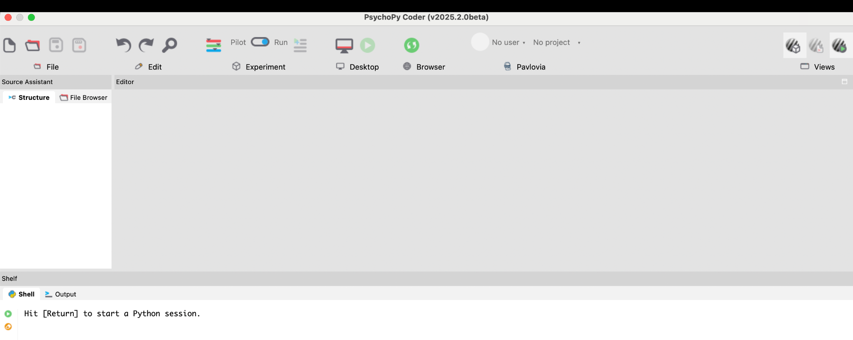
PsychoPy Coder
新建檔案
在這裡寫程式

Slide 5
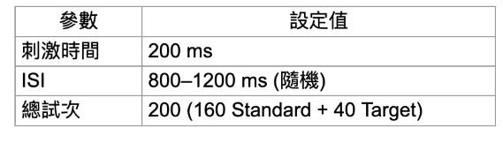
舉例：ＥＲＰ實驗設計
時間參數的設定:
EEG 分析:
關注 P300
Epoch (−200~800 ms)
Baseline correction
平均 Target vs. Standard
比較波形
刺激類型:
標準刺激（Standard）：黑色十字 (80%)
目標刺激（Target）：紅色圓形 (20%)
任務:
當看到紅色圓形 → 按空白鍵
黑色十字 → 不用按

Slide 6
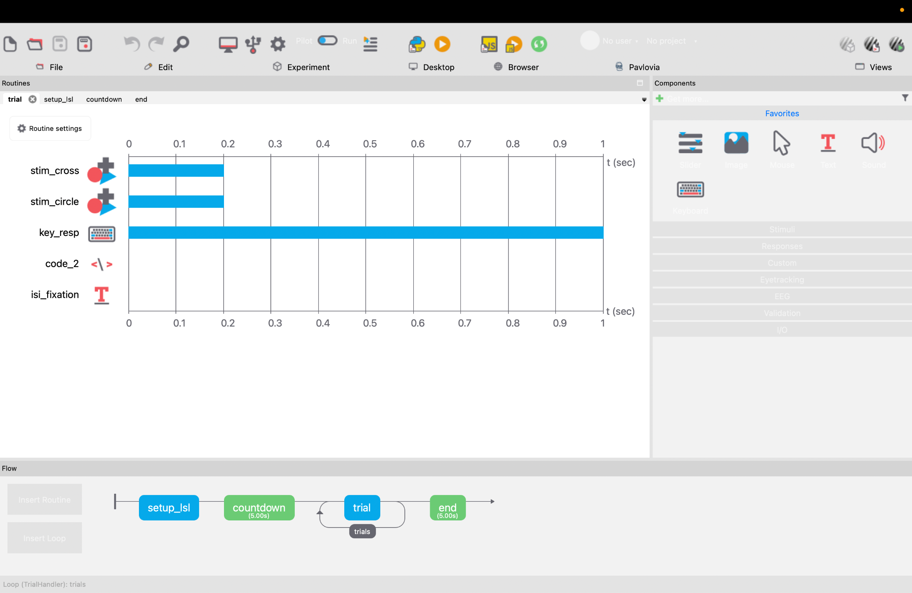
舉例
點這裡建立routine(我們取名為trial 的部分） ，裡面放ERP的刺激，也就是實驗主要流程

Slide 7
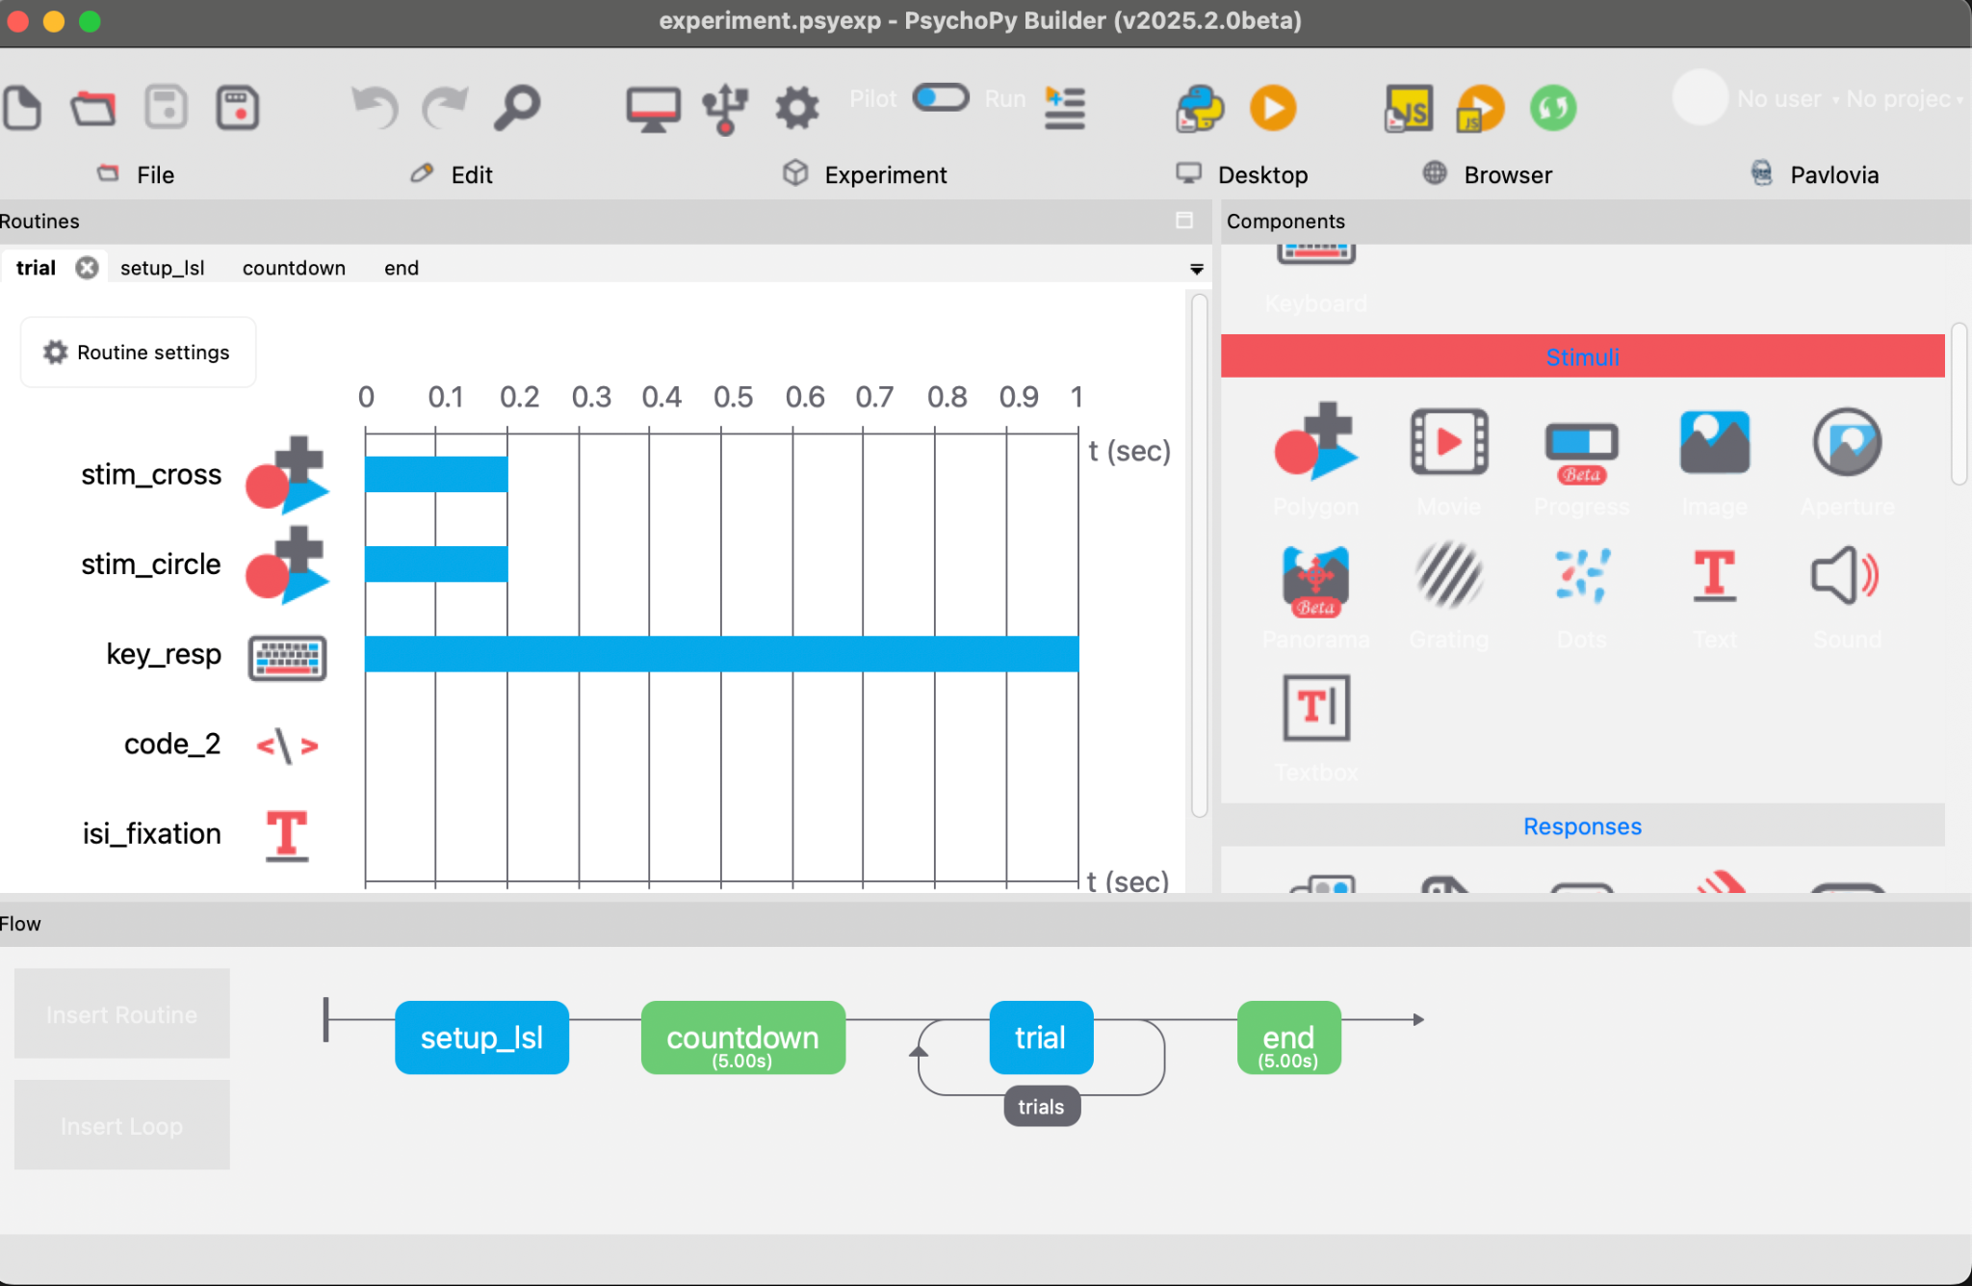
功能
stimuli 中可以選實驗裡要的刺激種類，我們的每張圖片間隔也是用Stimuli來設定

Slide 8
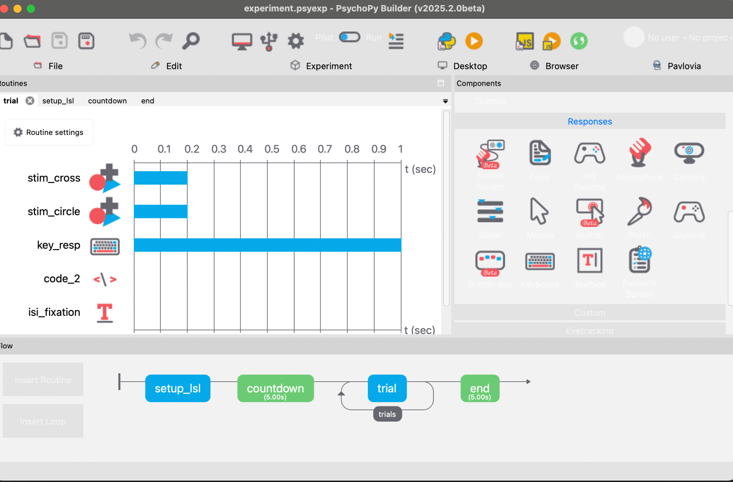
功能
受試者回應，從Responses裡面挑選

Slide 9
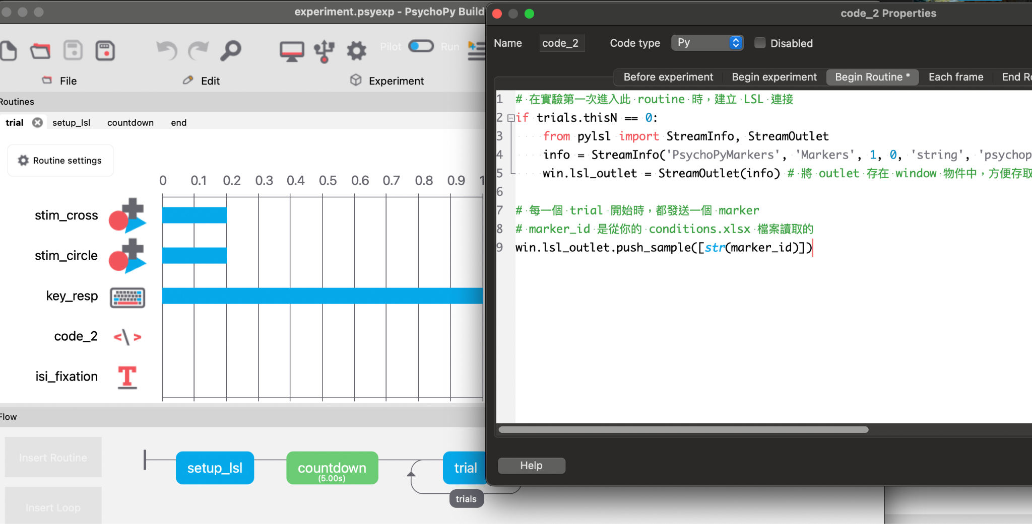

功能
在custom 方塊中可以找到code 的選項，可以寫ＬＳＬ連線所需要的程式碼。

Slide 10
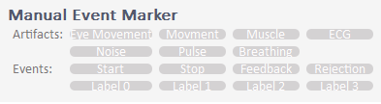
Event marker
什麼是 Event Marker
在實驗或量測中，用來標記「事件發生的時間點」的小訊號
確保數據與刺激/反應能夠 精準對齊 (time-locking)
用途
標記刺激出現（例如：聲音、圖片、按鍵）
區分不同條件或任務（Standard / Target / Response）
幫助後續分析，例如：事件相關電位 (ERP) 計算

Slide 11
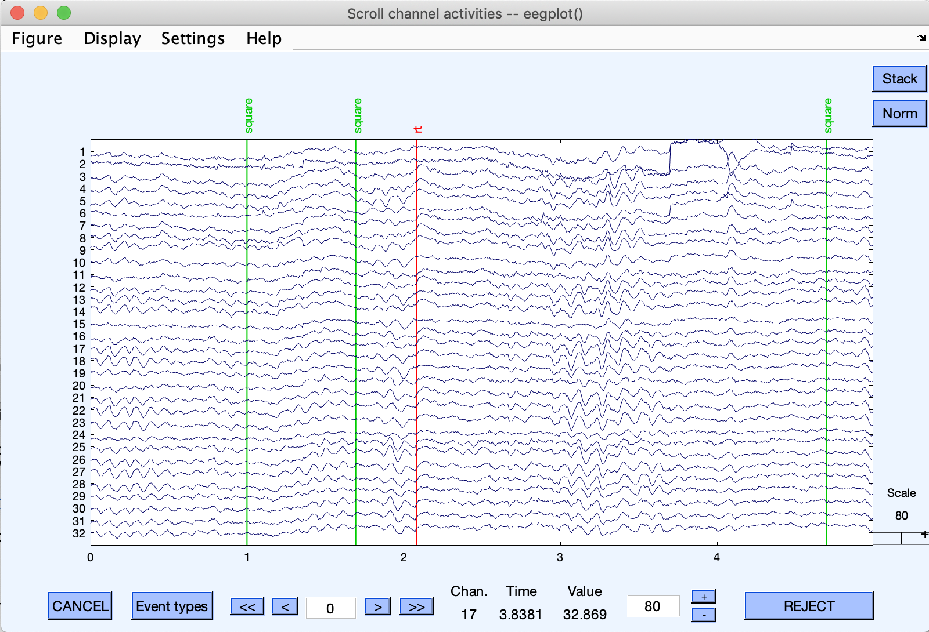
Event marker
實驗中psychopy跟cygnus是分開紀錄檔案 我們的實驗室以毫秒為單位的 因此每個刺激都無法用人為的去打marker 所以要讓影片撥放的時候自己記錄 由於cygnus跟psychopy是分開紀錄的 即使psychopy紀錄實驗開始時間 cygnus的檔案也不知道甚麼時後開始 實驗影片撥放開始再用手打marker誤差太大 所以要讓cygnus跟psychopy同時記錄evnt marker 就會使用LSL
**筆記而已 上課的時候可以解釋

Slide 12
LSL(Lab Streaming Layer)
什麼是 LSL？ **直接說是建立廣播平台就好
一個 開源框架，用於 即時串流生理/行為資料
支援 EEG、EMG、眼動、實驗事件標記 (Event Marker) 等
提供 跨平台、跨程式 的資料交換
主要功能
時間同步：確保不同設備與電腦之間的資料在同一時間軸上
即時傳輸：透過網路或本機傳送訊號
統一介面：各種裝置 → 相同格式輸出

Slide 13
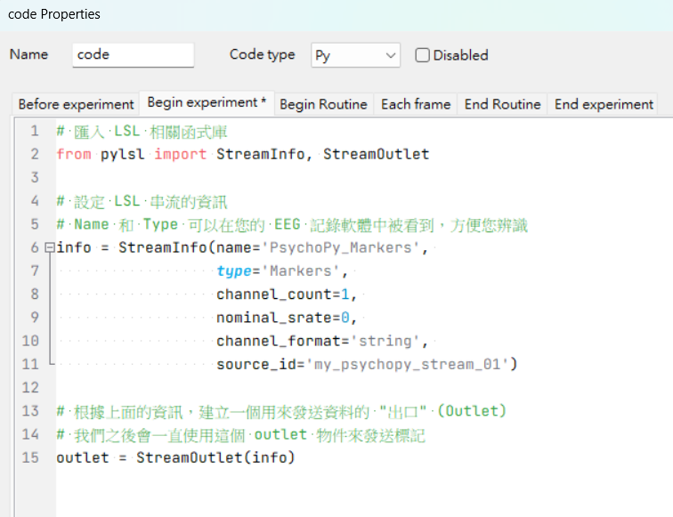
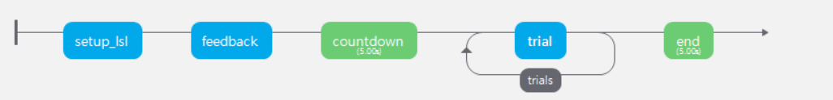
LSL(Lab Streaming Layer)
實驗開始 建立LSL stream
自訂 大家都在送marker 要記得自己的

Slide 14
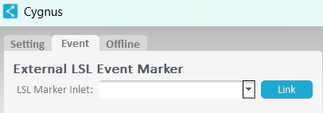
LSL(Lab Streaming Layer)
cygnus選擇頻道

Slide 15
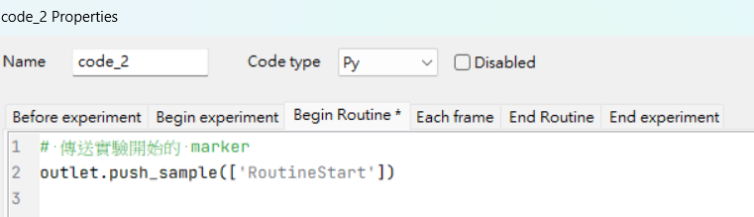
LSL(Lab Streaming Layer)
每個trial開始時發送event marker

Slide 16
補充資料:
Psychopy 官方教學影片: https://youtube.com/playlist?list=PLFB5A1BE51964D587&si=IVQwQCiwnygQcElO

